Slide 1


ПАМЯТЬ О ВОЙНЕ ВАМ КНИГА ОСТАВЛЯЕТ
Книги о войне воздействуют на нашу память…
Ю. Бондарев

Slide 2
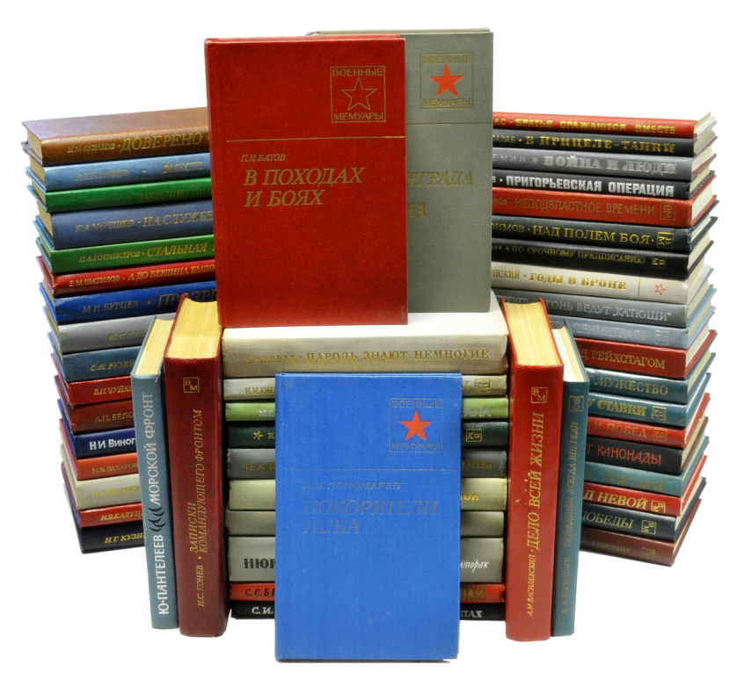
Уважаемые преподаватели и студенты! 2020 год в России объявлен Годом памяти и славы. Цель его проведения — сохранение исторической памяти и празднование 75-летия Победы в Великой Отечественной войне. Великая Отечественная война… Эхо войны, подвиги героев-фронтовиков продолжают жить в памяти народа, в произведениях искусства, и конечно же в книгах, которые выступают хранителями памяти поколений. Более 1000 писателей ушли на фронт в годы войны и с выше 400 не вернулись домой. По горячим следам войны создавали свои произведения писатели и поэты, надевшие военную форму. Вашему вниманию предлагаем обзор военной художественной литературы, которая имеется в фонде библиотеки школы.

Slide 3
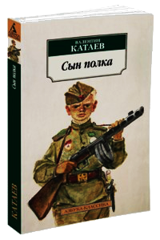



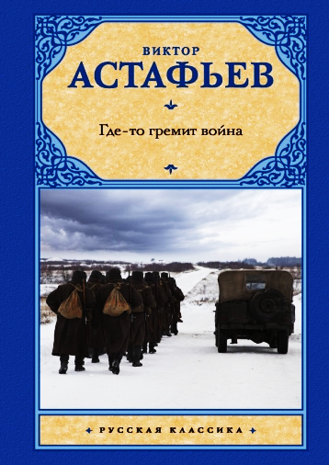


Самые достоверные произведения о войне создали писатели фронтовики: В.К.Кондратьев, В.О.Богомолов, К.Д.Воробьев,
В.П. Астафьев, Г.Я. Бакланов, В.В.Быков, Б.Л.Васильев,
Ю.В. Бондарев, В.П.Некрасов, Е.И.Носов, Э.Г. Казакевич, М.А.Шолохов.

Slide 4

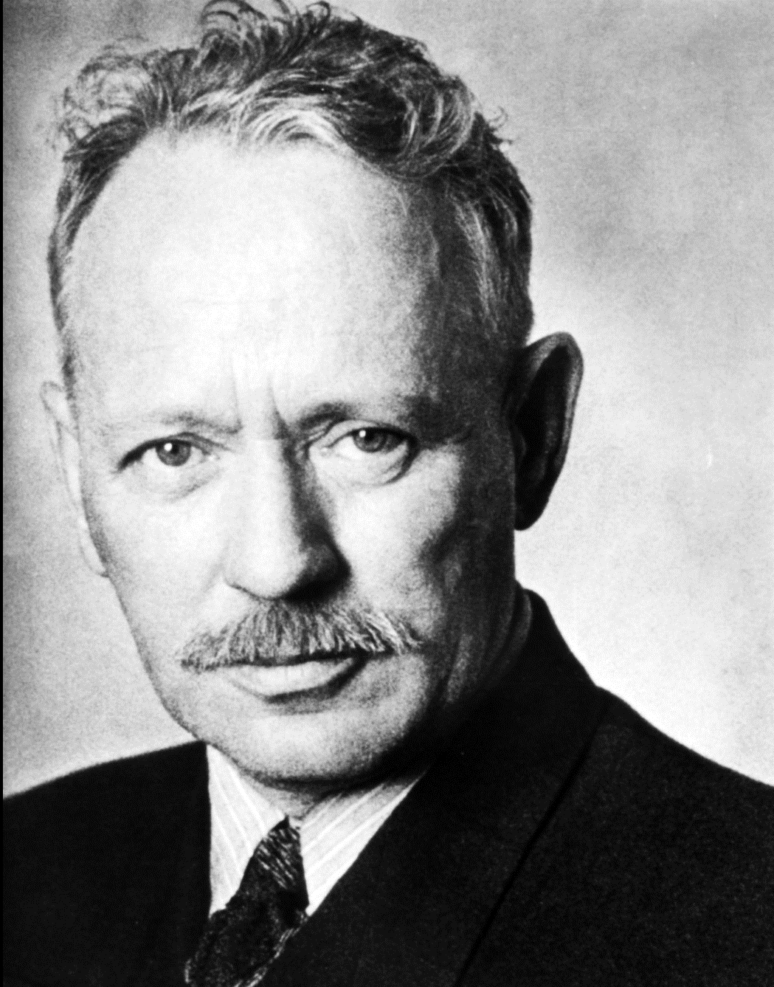


МИХАИЛ АЛЕКСАНДРОВИЧ ШОЛОХОВ НАПИСАЛ ЗА СВОЮ ЖИЗНЬ МНОГО ПРОИЗВЕДЕНИЙ, КОТОРЫЕ СДЕЛАЛИ ЕГО ИЗВЕСТНЕЙШИМ ПИСАТЕЛЕМ XX ВЕКА. ЭТО «СУДЬБА ЧЕЛОВЕКА» «ТИХИЙ ДОН», «ПОДНЯТАЯ ЦЕЛИНА», «ОНИ СРАЖАЛИСЬ ЗА РОДИНУ» И ДР. «ТИХИЙ ДОН» — ОДИН ИЗ САМЫХ ИЗВЕСТНЫХ РОМАНОВ В РУССКОЙ ЛИТЕРАТУРЕ. БЛАГОДАРЯ ЭТОЙ РАБОТЕ АВТОР СТАЛ ОБЛАДАТЕЛЕМ НОБЕЛЕВСКОЙ ПРЕМИИ.
В РОМАНЕ «ОНИ СРАЖАЛИСЬ ЗА РОДИНУ» М.ШОЛОХОВ ОБРАЩАЕТСЯ К САМЫМ ГОРЬКИМ СТРАНИЦАМ ИСТОРИИ ВЕЛИКОЙ ОТЕЧЕСТВЕННОЙ ВОЙНЫ - ОТСТУПЛЕНИЮ АРМИИ. В ПЕРВУЮ ОЧЕРЕДЬ ЭТО РОМАН О ЛЮДЯХ. О ПРОСТЫХ РАБОЧИХ, КОЛХОЗНИКАХ, ВЧЕРАШНИХ ШКОЛЬНИКАХ ОСТАВИВШИХ МИРНУЮ ЖИЗНЬ ДЛЯ ТОГО ЧТОБЫ ЗАЩИТИТЬ СВОЮ СТРАНУ. ЭТО КНИГА О ПЕРЕКОВКЕ ХАРАКТЕРОВ, О ТОМ, КАК ЛЮДИ СТАНОВИЛИСЬ СМЕЛЫМИ И СИЛЬНЫМИ. НЕСМОТРЯ НА ТО, ЧТО БОЛЬШАЯ ЧАСТЬ РОМАНА БЫЛА УТРАЧЕНА, ЭТО ПРОИЗВЕДЕНИЕ ЯВЛЯЕТСЯ ОДНИМ ИЗ ЛУЧШИХ РОМАНОВ ОБ ОТЕЧЕСТВЕННОЙ ВОЙНЕ. ПАТРИОТИЗМ, ПАМЯТЬ И ВЕЛИЧИЕ ПОДВИГА ПРОСТОГО РУССКОГО СОЛДАТА.
Михаил Александрович
Шолохов
(1905 – 1984)

Slide 5


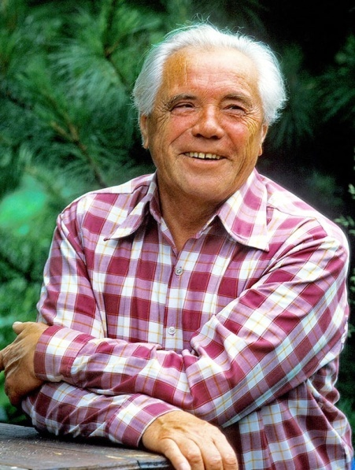

Виктор Петрович Астафьев выдающийся русский писатель, признанный еще при жизни классиком. Он известен произведениями, которые наполнены любовью к огромной и малой Родине. Это книги: "Звездопад", "Где-то гремит война", "Военные страницы», а также «Моя война», «Прокляты и убиты», «Весёлый солдат» и др. Произведения В. Астафьева о войне раскрывают всё новые стороны войны. Астафьев не столько героизирует войну, сколько стремится к её объективному изображению, в этом все его произведения перекликаются между собой. Книги Астафьева, за их живой литературный язык и реалистичное изображение военного быта, были чрезвычайно популярны в СССР и за рубежом, они были переведены на многие языки мира и издавались многомиллионными тиражами.
Виктор Петрович
Астафьев
(1924 – 2001)

Slide 6
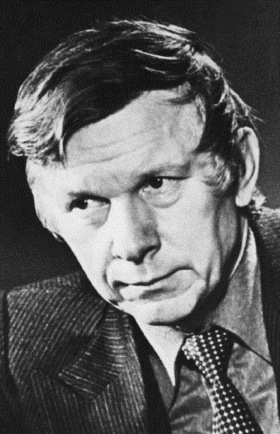

Василь Владимирович Быков выдающийся мастер военной прозы ХХ века. Главная тема произведений писателя - человек на войне - всегда высвечивала проблему нравственного выбора в жесточайших условиях войны: между жизнью ценой предательства и смертью с честью. Василь Быков прошел всю Великую Отечественную войну, от Украины, где застала его война, до Австралии. О Великой Отечественной войне он рассказал в книгах: "Обелиск" "Сотников", «Военные повести», «Круглянский мост», «Дожить до рассвета» "Альпийская баллада", а также в публицистической статье "Наша сила и воля". В своей прозе он показал героизм обычного человека, и это нашло отклик в сердцах миллионов читателей, как тех, кто работал в тылу, так и тех, кто боролся с захватчиками на полях сражений и в оккупации.
Василь Владимирович
Быков
(1924-2003)

Slide 7

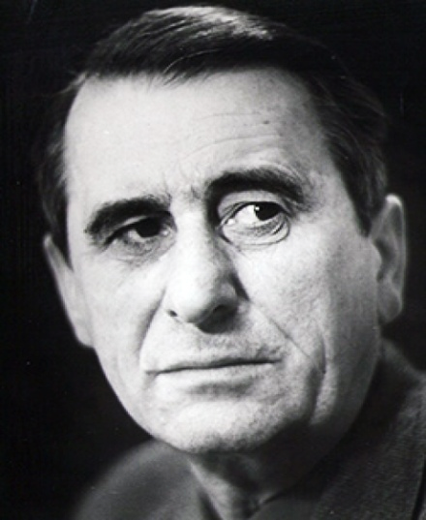
Вячеслав Леонидович Кондратьев Все произведения Кондратьева в той или иной степени автобиографичные. Его повести «Отпуск по ранению», «Встречи на Сретенке» и роман «Красные ворота» объединены общим героем – лейтенантом Володькой. В первой из них он после короткой передышки в Москве возвращается воевать под Ржев. Вторая повесть и роман – книги о возвращении героя с войны, о трудностях вхождения в будничную мирную жизнь. Свои повести и рассказы Вячеслав Кондратьев писал о главном в жизни своего поколения, о тех, кто воевал и погибал подо Ржевом, пусть и не получившим официального статуса города-героя, но оставшимся в памяти всех, кто там воевал, одной из самых героических и трагических страниц Великой Отечественной войны. Его проза, его «ржевский роман», по определению В.Астафьева, стали погружением в прошлое, переживанием заново «своей войны».
Вячеслав Леонидович
Кондратьев
(1920-1993)

Slide 8
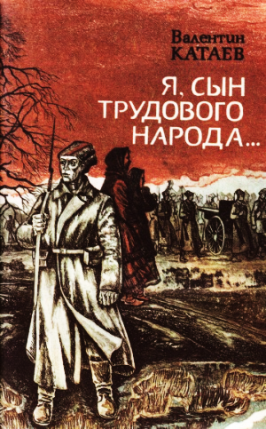

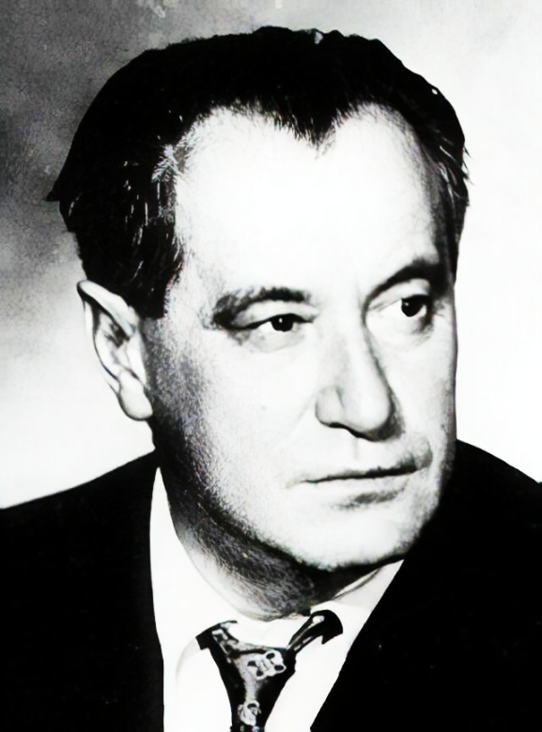
Валентин Петрович Катаев в годы Великой Отечественной войны 1941-1945 годов военный корреспондент Валентин Петрович Катаев писал фельетоны, очерки и рассказы «Третий танк», «Флаг», «Виадук», «Отче наш», повесть «Жена», пьесы «Отчий дом», «Синий платочек». Огромную популярность принесла писателю повесть «Сын полка», которую он написал в 1944 году. Она и по сей день является одной из любимых книг о войне. Это яркий правдивый рассказ о непростой судьбе двенадцатилетнего мальчика Вани Солнцева, потерявшего во время войны родных, дом, своё детство. Но мальчик не желает отсиживаться в тылу, он хочет служить Родине… Волею случая Ваня оказался в артиллерийском полку, который и стал его новой семьёй.
Валентин Петрович
Катаев
(1897-1986)

Slide 9
Возьмите рекомендованные книги в библиотеке, прочтите их! Вспомните о том, что сделали наши деды и прадеды, чтобы подарить нам счастье ЖИТЬ! Память о той страшной войне должна сохраниться, передаваясь от поколения к поколению. Чтение книг помогает не прерваться живой нити, которая объединяет прошлое и будущее.

